Slide 1
TEMA 04
LÓGICA COMBINACIONAL PROGRAMABLE

Slide 2
TEMA 4: LÓGICA COMBINACIONAL PROGRAMABLE
· Contexto
· Conocimiento Previo Necesario
· Objetivos del Tema
· Guía de Estudio
· Contenido del Tema
4.1. Procesamiento Digital de la Informacion
4.2. Memorias PROM, EPROM, EEPROM y FLASH
4.3. Transistores de Puerta Flotante (FAMOS) y Mecanismos de Borrado
4.3.1. Borrado de EPROMs
4.3.2. Borrado de las EEPROMs
4.3.3. Borrado de las Memorias FLASH
4.4. Organizacion Interna y Ejemplos de EEPROM y FLASH
4.4.1. EPROMs
4.4.2. EEPROM
4.4.3. FLASH
4.5. PALs y PLAs
4.6. Configuraciones de Salida
4.7. Nomenclatura y Ejemplo de Circuitos PAL
4.8. Problemas
· Preparación de la Evaluación
· Referencias Bibliográficas

Slide 3
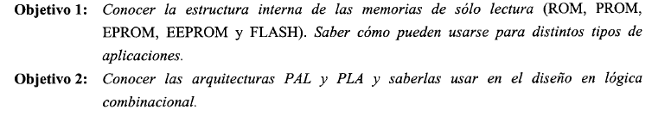

Slide 4
7.1 Procesamiento Digital de la Información
Términos mínimos:
Si cero es que NO existe ese término en la función
Si 1 que SI existe ese termino
Con dos variables son posibles, 4 términos mínimos ( 2²
La combinación de esos 4 términos mínimos hacen posible 16 funciones

Slide 5
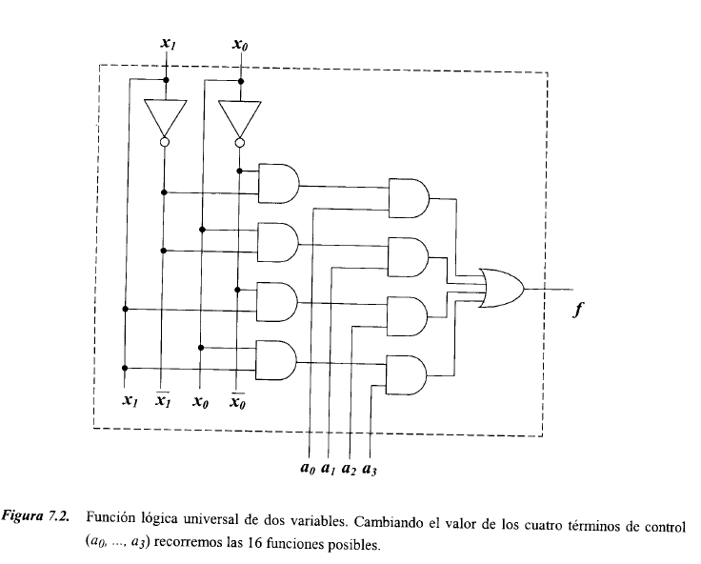

Slide 7
PLD = Dispositivo lógico programable
Compuestos por dos matrices de líneas y columnas conectadas a un grupo de puestas AND por un lado y a otro grupo de puertas OR por otro.

Slide 8
En función de donde esté situada la matriz programable se clasifican en:
PROM: se funden las conexiones no deseadas
EPROM: las configuraciones se pueden borrar o reprogramar

Slide 9
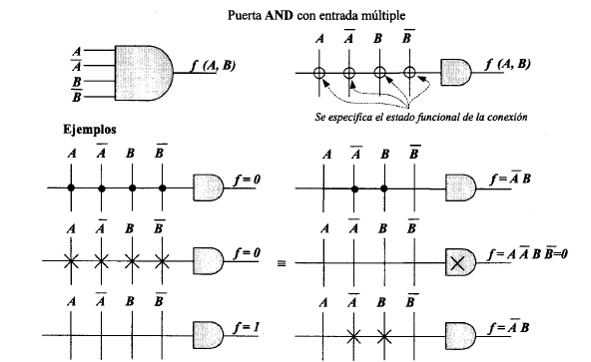
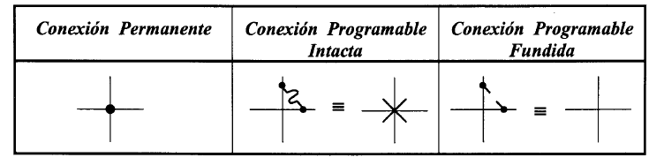
Representación de puertas AND de entradas múltiples

Slide 10
Representación de puertas OR de entradas múltiples

Slide 11
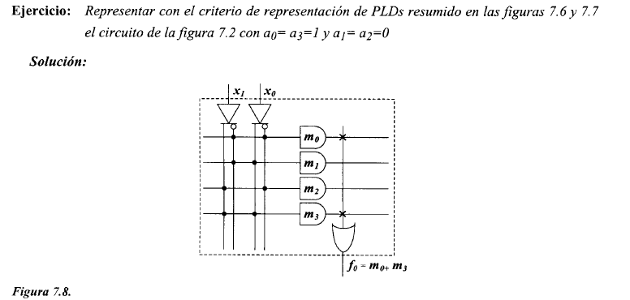

Slide 13
7.2 Memorias PROM, EPROM, EEPROM Y FLASH

Slide 15
PROM
Implementación:
Simplemente traspasar la función canónica al dispositivo PROM
Inconvenientes
1. Número elevado de entradas ⇒ muchas células AND
2. Ante simplificaciones extensas, muchas células AND sin utilizar
3. Sencillo de implementar, pero alto consumo de recursos

Slide 16
7.3 Transistores de puerta flotante (FLAMOS) y mecanismo de borrado
Borrado Ultravioleta (varios minutos)
Borrado eléctrico

Slide 21
7.4 Organización interna y ejemplos de EEPROM y FLASH

Slide 23
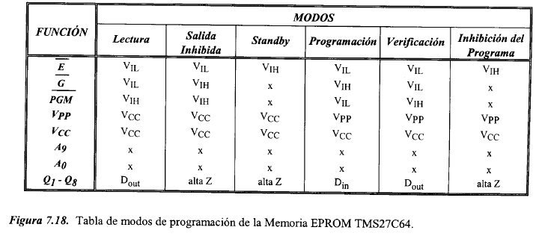

Slide 29
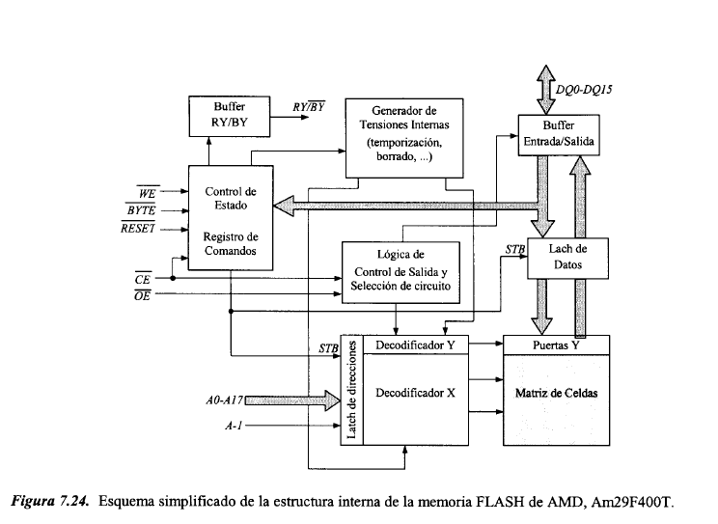

Slide 31
7.5 PALs y PLAs
PAL
Programable la matriz AND ⇒ uso para muchas entradas y pocos términos minterm

Slide 32
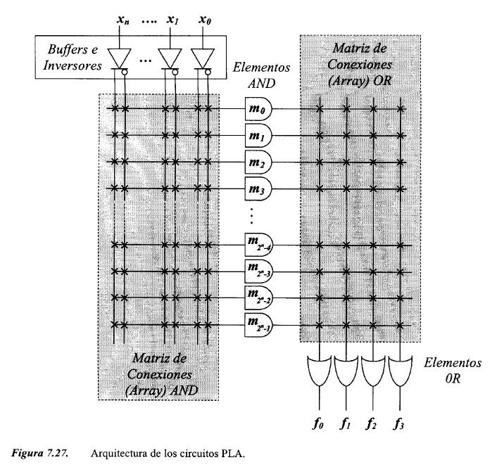
PLA
Programable las dos células ⇒ mayor coste, mayor versatilidad ⇒ facilidades de diseño
Notación:
PLA 3×4×2 ⇒ (3 entradas, 4 AND y 2 salidas)

Slide 35
7.6 Configuraciones de salida

Slide 36
Combinacional

Slide 37
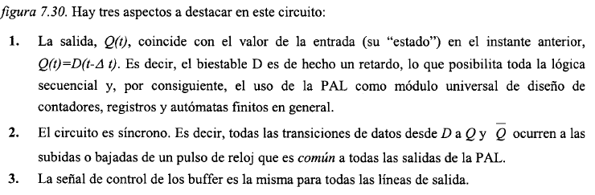
Secuencial (con “biestables”)

Slide 38
Salida con biestable

Slide 39
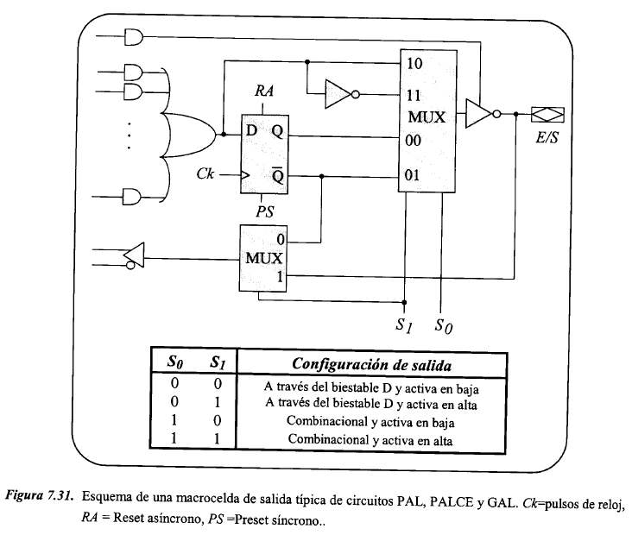
Salida con macroceldas
Incluye un biestable D y dos
multiplexos

Slide 42
7.7 Nomenclatura y ejemplo de circuito PAL

Slide 44
